Slide 1
第六章 傅立叶光学
万助军
zhujun.wan@hust.edu.cn
华中科技大学光学与电子信息学院

Slide 2
6.4 成像系统分析
6.4.1 光学系统的像质评价问题
6.4.2 相干成像系统分析及相干传递函数
6.4.3 非相干成像系统分析及光学传递函数

Slide 3
1.光学系统的像质评价问题
光学系统的成像和像质评价：
对没有像差的理想光学系统，由于系统孔径产生的低通滤波作用，点物所成的像不再是一个理想的几何点，而是系统孔径的夫琅禾费衍射图样。
对于单色光照明的相干成像系统，对扩展物体所成像的复振幅分布，是所有衍射斑的复振幅分布的线性叠加；对于非相干成像系统，像的光强分布是所有衍射斑的光强分布的线性叠加。
对存在像差的实际光学系统，因像差影响衍射斑中的能量分布，进一步降低系统的成像质量。
传统的像质评价方法，应用最多的是鉴别率法和星点法。鉴别率法简便易行，但仅能评价光学系统分辨物体细节的能力，不能整体评价成像质量。星点法可保证系统的成像质量，但很难给予定量描述，受检验者主观判断影响。
光学传递函数：定量描述光学系统对物体角谱中各个频率成份的变换作用，能够从本质上反映物像之间的变化，比较科学地对像质作出评价。

Slide 4
成像系统的普遍模型
成像过程：
物体的特征可由某个角谱函数描述，该角谱函数表征的一组平面波从物面传播至光学系统的入瞳。
对光学系统的作用，以出瞳和入瞳平面上角谱的变化情况来表征，而无需深究系统内部的具体结构。
出瞳平面角谱函数表征的一组平面波，继续传输到像面。
例如，对无像差的理想光学系统，其边界特性是，将投射在入瞳上的发散球面波，变换为出瞳上的会聚球面波。

Slide 5
成像系统的线性
输入信号$f_{1}(x,y)$，通过系统变换（以算符S表示这个变换作用），输出信号$g_{1}(x,y)$。
如果输入输出满足如下关系：
即总输出是各单个输出的线性组合，则该系统称为线性系统。
相干成像系统对复振幅分布而言是线性系统，非相干成像系统对光强分布而言是线性系统。

Slide 6
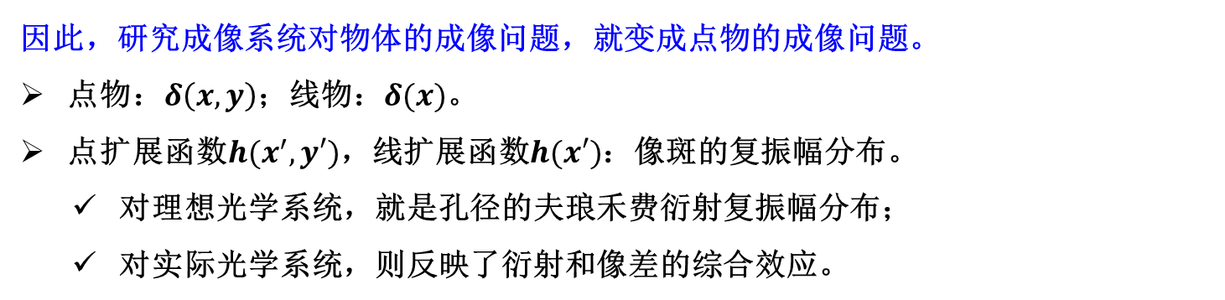
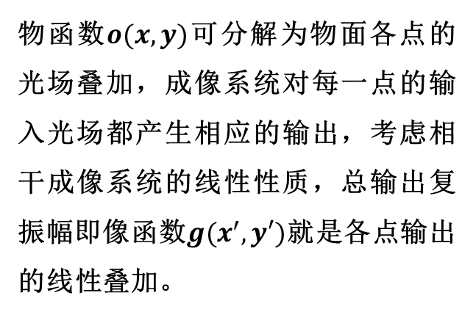
成像系统的空间不变性
物函数$o(x,y)$可分解为物面各点的光场叠加，成像系统对每一点的输入光场都产生相应的输出，考虑相干成像系统的线性性质，总输出复振幅即像函数$g(x^{′},y′)$就是各点输出的线性叠加。
因此，研究成像系统对物体的成像问题，就变成点物的成像问题。
点物：$δ\left(x,y\right)$；线物：$δ(x)$。
点扩展函数$h(x^{′},y′)$，线扩展函数$h(x′)$：像斑的复振幅分布。
对理想光学系统，就是孔径的夫琅禾费衍射复振幅分布；
对实际光学系统，则反映了衍射和像差的综合效应。

Slide 7
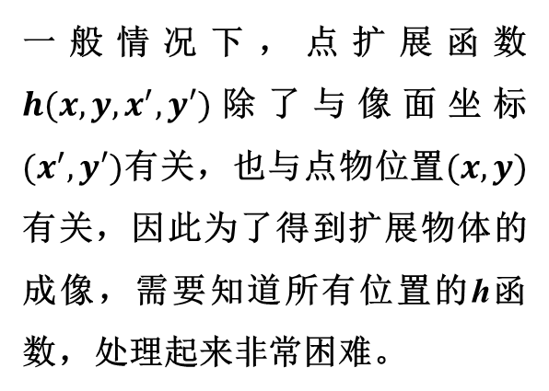
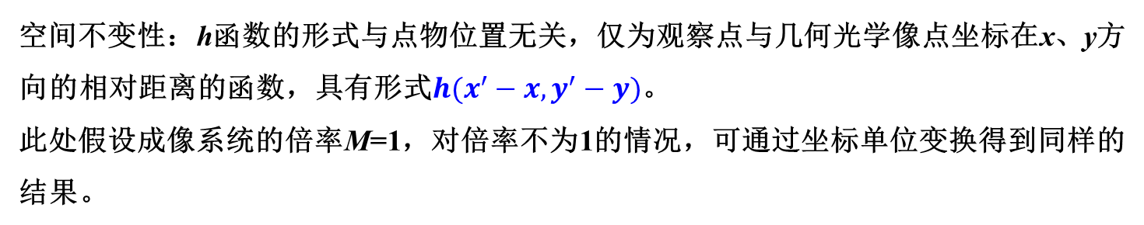
成像系统的空间不变性
一般情况下，点扩展函数$h(x,y,x^{′},y′)$除了与像面坐标$(x^{′},y′)$有关，也与点物位置$(x,y)$有关，因此为了得到扩展物体的成像，需要知道所有位置的h函数，处理起来非常困难。
对应不同点物的h函数在像面平移，函数分布形式不变。
空间不变性：h函数的形式与点物位置无关，仅为观察点与几何光学像点坐标在x、y方向的相对距离的函数，具有形式$h(x^{′}−x,y^{′}−y)$。
此处假设成像系统的倍率M=1，对倍率不为1的情况，可通过坐标单位变换得到同样的结果。

Slide 8
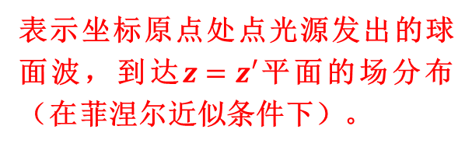
成像系统的空间不变性—菲涅尔衍射
菲涅尔衍射积分公式：
得到：
表示坐标原点处点光源发出的球面波，到达$z=z′$平面的场分布（在菲涅尔近似条件下）。
以上应用了δ函数的筛选性质：

Slide 9
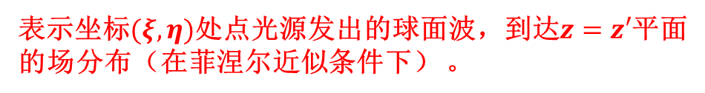
成像系统的空间不变性—菲涅尔衍射
菲涅尔衍射积分公式：
在菲涅尔近似条件下，光波的传播过程具有空间不变性。
得到：
对照：
表示坐标$(ξ,η)$处点光源发出的球面波，到达$z=z′$平面的场分布（在菲涅尔近似条件下） 。
以上应用了δ函数的筛选性质：

Slide 10
成像系统的空间不变性—透镜系统
在菲涅尔近似条件下，透镜之前平面上的复振幅：
其中：
透镜之后平面上的复振幅：
其中：

Slide 11
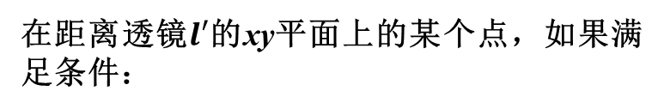
成像系统的空间不变性—透镜系统
在距离透镜$l′$的xy平面上的某个点，如果满足条件：
则上式可化为：
$\tilde{E}′(x_{1},y_{1})$通过距离$l^{′}$的传播，在xy面上的场分布$\tilde{\text{E}}(x,y)$可由菲涅尔衍射公式计算：

Slide 12
成像系统的空间不变性—透镜系统
以上应用了傅里叶变换对：

Slide 13
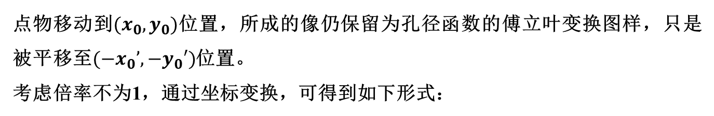
成像系统的空间不变性—透镜系统
此式表示孔径函数的傅里叶变换图样，被搬移到了$(−x_{0}’,−y_{0}′)$位置：
注意：
点物移动到$(x_{0},y_{0})$位置，所成的像仍保留为孔径函数的傅立叶变换图样，只是被平移至$(−x_{0}’,−y_{0}′)$位置。
考虑倍率不为1，通过坐标变换，可得到如下形式：
透镜成像系统具有空间不变性

Slide 14
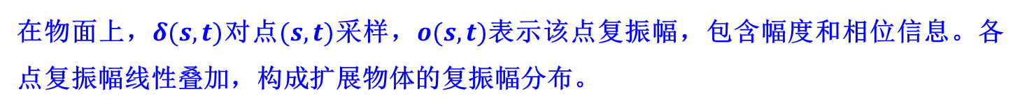
2. 扩展物体的成像
利用δ函数的筛选性质，扩展物体可表示为：
在物面上，$δ(s,t)$对点$(s,t)$采样，$o(s,t)$表示该点复振幅，包含幅度和相位信息。各点复振幅线性叠加，构成扩展物体的复振幅分布。
对于相干线性空间不变系统，针对输入$o(x,y)$的响应，是各点响应的线性组合：
数学上：
扩展物体的像的复振幅分布，等于系统的点扩展函数和物的几何光学像的复振幅分布函数的卷积。

Slide 15
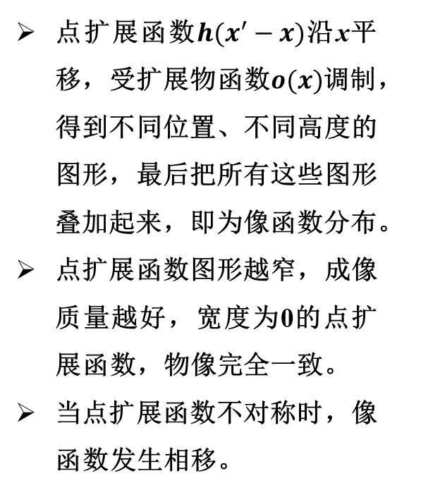
扩展物体的成像
点扩展函数$h(x^{′}−x)$沿x平移，受扩展物函数$o(x)$调制，得到不同位置、不同高度的图形，最后把所有这些图形叠加起来，即为像函数分布。
点扩展函数图形越窄，成像质量越好，宽度为0的点扩展函数，物像完全一致。
当点扩展函数不对称时，像函数发生相移。

Slide 16
6.4 成像系统分析
6.4.1 光学系统的像质评价问题
6.4.2 相干成像系统分析及相干传递函数
6.4.3 非相干成像系统分析及光学传递函数

Slide 17
6.3 相干传递函数（CTF）
通过傅里叶变换，在频域进行分析：
相干传递函数（CTF）：
频谱传递函数，反映像的复振幅分布的角谱与物的复振幅分布的角谱之间的关系。
在空间域，以点扩展函数反映系统的成像质量；在频谱域，则以相干传递函数反映系统的成像质量。
频谱域的分析，比空间域的分析大大简化。

Slide 18
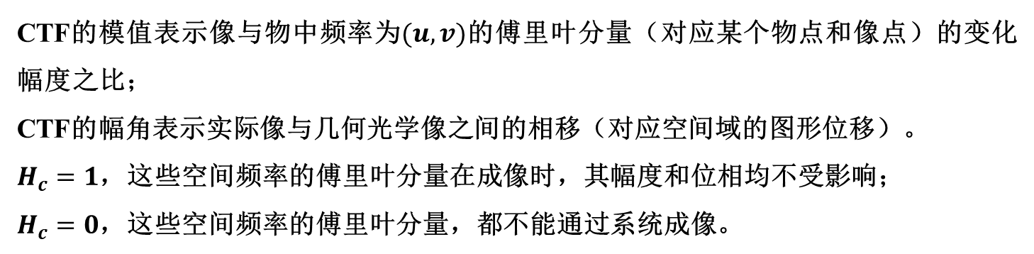
相干传递函数（CTF）
CTF的模值表示像与物中频率为$(u,v)$的傅里叶分量（对应某个物点和像点）的变化幅度之比；
CTF的幅角表示实际像与几何光学像之间的相移（对应空间域的图形位移）。
$H_{c}=1$，这些空间频率的傅里叶分量在成像时，其幅度和位相均不受影响；
$H_{c}=0$，这些空间频率的傅里叶分量，都不能通过系统成像。

Slide 19
回顾—考虑透镜孔径效应时的成像
点物在距透镜有限远的光轴上
其中常数因子：
点物所成的像，是孔径函数的夫琅禾费衍射图样。
因此点扩展函数为：
相干传递函数为：
像距l´远大于点扩展函数范围(x,y)

Slide 20
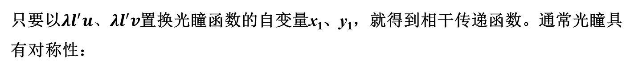
相干传递函数（CTF）
对于衍射置限成像系统，CTF取决于出瞳处的光瞳函数：
只要以$λl^{′}u、λl^{′}v$置换光瞳函数的自变量x₁、y₁，就得到相干传递函数。通常光瞳具有对称性：
这意味着衍射置限的相干成像系统，可视为一个空间域的低通滤波器，其中低频成份（对应与光轴夹角较小的平面波）无畸变的通过，高频成份则被过滤掉。

Slide 21
典型孔径的CTF
矩孔：
圆孔：

Slide 22
6.4 成像系统分析
6.4.1 光学系统的像质评价问题
6.4.2 相干成像系统分析及相干传递函数
6.4.3 非相干成像系统分析及光学传递函数

Slide 23
非相干系统的成像
相干系统对光波的复振幅是线性不变系统，而非相干系统对光强是线性不变系统：
非相干系统以光学传递函数（OTF）描述其特性：

Slide 24
频谱成份的对比度对成像质量的影响
对于空间频率为u的频谱成份，光强分布：
其清晰度（也称调制度）由对比度描述：
每个频率成份的清晰度，不仅与其幅度b有关，而且与角谱中的零频分量（直流成份）a有关。

Slide 25
光学传递函数OTF
将物光强频谱、像光强频谱和传递函数，均以零频分量进行规范化：

Slide 26
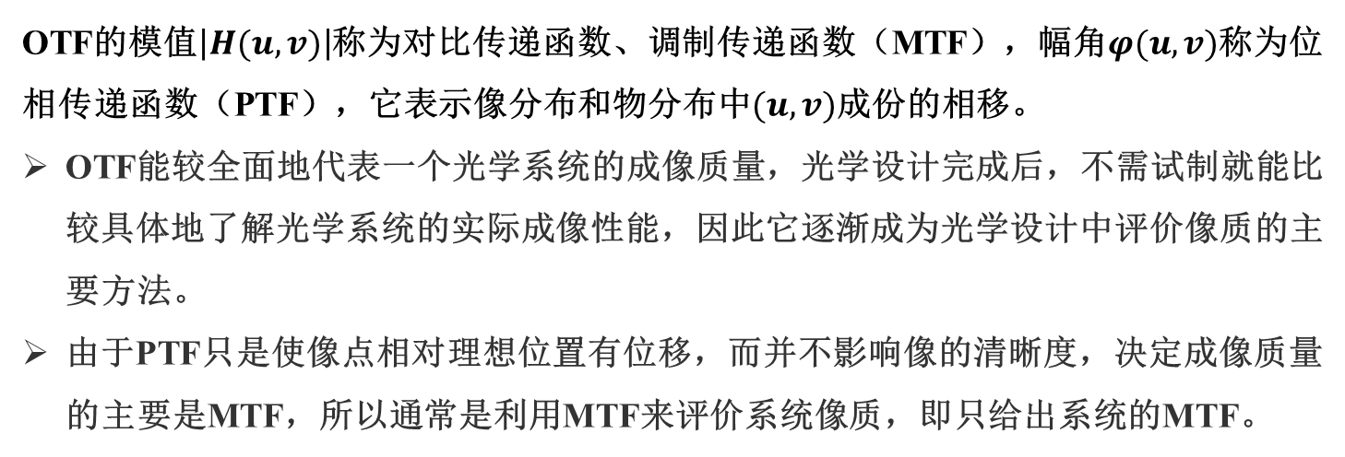
光学传递函数OTF
规范化之后，得到非相干成像系统的光学传递函数：
OTF的模值$\left|H(u,v)\right|$称为对比传递函数、调制传递函数（MTF），幅角$φ(u,v)$称为位相传递函数（PTF），它表示像分布和物分布中$(u,v)$成份的相移。
OTF能较全面地代表一个光学系统的成像质量，光学设计完成后，不需试制就能比较具体地了解光学系统的实际成像性能，因此它逐渐成为光学设计中评价像质的主要方法。
由于PTF只是使像点相对理想位置有位移，而并不影响像的清晰度，决定成像质量的主要是MTF，所以通常是利用MTF来评价系统像质，即只给出系统的MTF。

Slide 27
OTF与CTF的关系
光强点扩展函数是振幅点扩展函数的模平方：

Slide 28
OTF与CTF的关系

Slide 29
OTF与CTF的关系
当上式分母归一化时，非相干传递函数$H(u,v)$就是相干传递函数$Hc(u,v)$的自相关。

Slide 30
衍射置限的OTF
CTF与光瞳函数的关系：
它只有两个值，在孔径范围内取值1，之外取值0。
令：

Slide 31
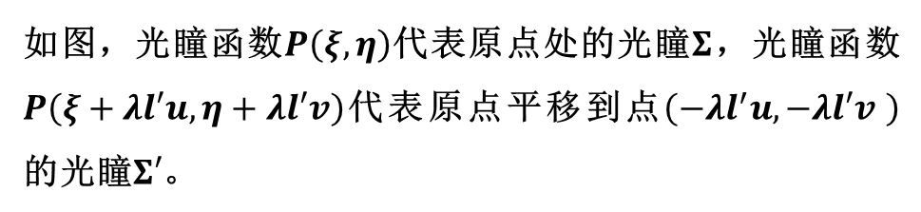
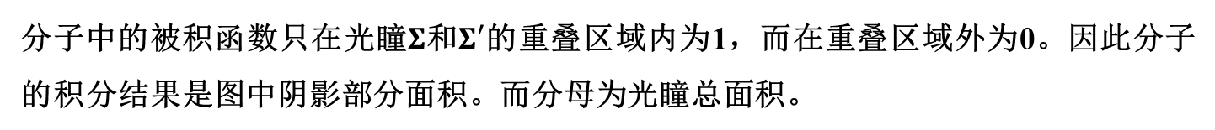
衍射置限的OTF
如图，光瞳函数$P\left(ξ,η\right)$代表原点处的光瞳$Σ$，光瞳函数$P\left(ξ+λl′u,η+λl′v\right)$代表原点平移到点$\left(−λl^{′}u,−λl′v \right)$的光瞳$Σ′$。
分子中的被积函数只在光瞳$Σ$和$Σ′$的重叠区域内为1，而在重叠区域外为0。因此分子的积分结果是图中阴影部分面积。而分母为光瞳总面积。

Slide 32
典型孔径的OTF—矩孔
矩孔：
OTF的截止频率是CTF的两倍。
矩形函数的自相关为三角函数
CTF
OTF

Slide 33
典型孔径的OTF—圆孔
圆孔：
OTF的截止频率是CTF的两倍。
CTF
OTF

Slide 34
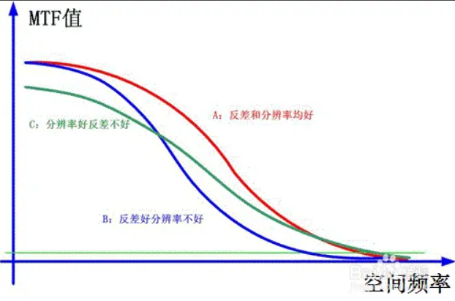
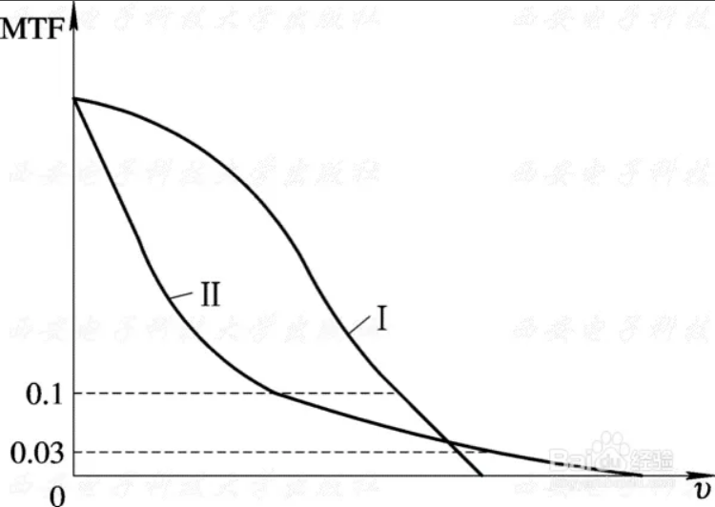
基于OTF的像质评价
通常用调制传递函数MTF（OTF的幅度）来评价成像系统的像质。
低频部分反映物体的轮廓传递情况；
中频部分反映物体的层次传递情况；
高频部分反映物体的细节传递情况。
曲线I代表的光学系统，成像具有更好的反差和层次；
曲线II代表的光学系统，成像具有更高的分辨率；
然而，接收器（人眼或CCD等）能够分辨的对比度有阈值，曲线II的高频部分位于阈值0.1以下，不能提升系统的实际分辨率。
0.1和0.03是两种不同接收器能够分辨的对比度极限。

Slide 35
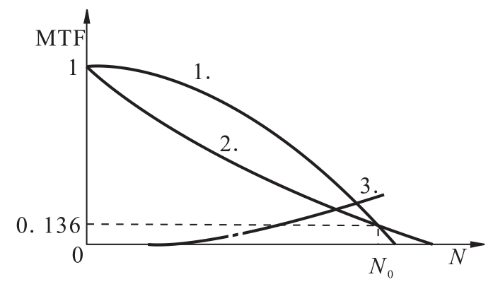
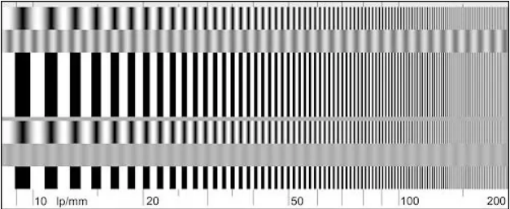
基于OTF的像质评价
对于目视光学系统，当两个像点合成光强分布曲线的对比度MTF=0.136时，该两点仍可分辨，据此决定光学系统的极限分辨率N₀（空间频率，每毫米线对数）。
接收器的阈值曲线3，其极限分辨率N随着信号对比度的增加而增加。
MTF曲线与阈值曲线的焦点，才是“光学系统+接收器”组成的光学仪器的分辨率。
图中显示的线对数越多，则光学系统传递的信息也越多。

Slide 36
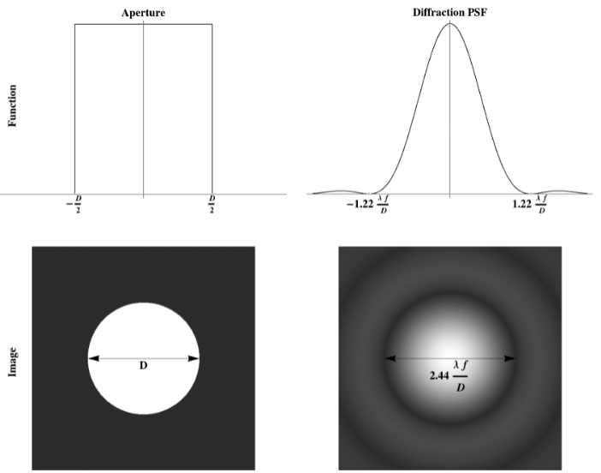
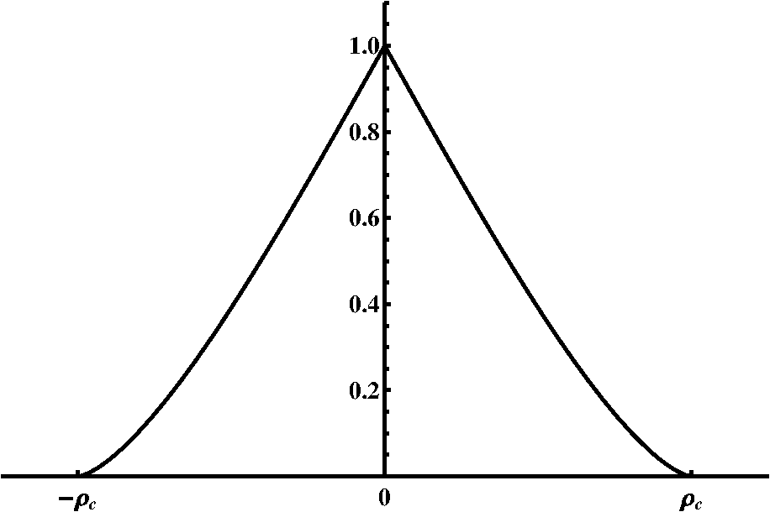
基于OTF的像质评价
成像系统的像差会影响OTF，但OTF的极限是孔径衍射。
CTF
OTF

Slide 37
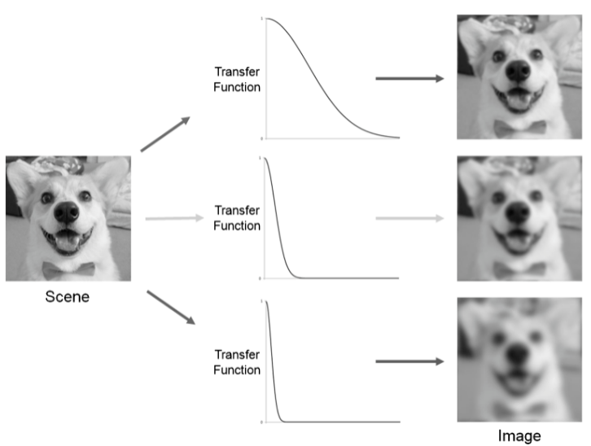
基于OTF的像质评价

Slide 38
基于傅里叶光学的成像系统分析
成像系统的线性
成像系统的空间不变性
光瞳函数
相干传递函数
自相关
光学传递函数
MTF
像质评价

Slide 39
致谢
在本课件的准备过程中，参考了华中科技大学竺子民老师编著的《物理光学》教材、浙江大学梁铨廷老师编写的《物理光学》教材、天津大学郁道银老师的《工程光学》课件、电子科技大学叶玉堂老师的《物理光学》课件、中国科技大学崔洪滨老师的《光学》课件、华中科技大学杨振宇老师的《物理光学》课件，在此对各位老师表示衷心感谢！
参考的其他网络资源，来源无法尽述，特此说明。

Slide 40
Thank You !

